Slide 1
Acceso a Sistema Wasichay
Perfil de Docente

Slide 2
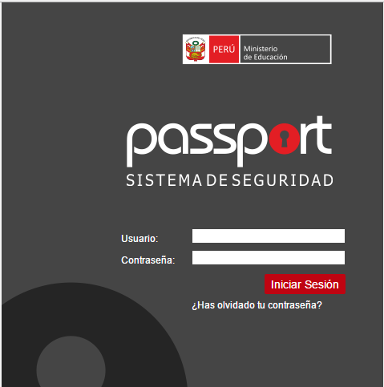
ACCESO A WEB WASICHAY
1° Acceso a Web
wasichay.perueduca.pe
2° Para acceder al Sistema dar clic en el icono
3° Su Usuario verificado y Contraseña asignada en el Correo de Activación. Dar clic en INICIAR SESION.

Slide 3
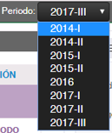
DESCRIPCIÓN DE LA WEB
Seleccionar Programa:
Seleccionar Etapa:
Nombre de la IE
Nombre Completo del Director Responsable
Menú de acceso:
Menú Principal:
Registro de Comité y Ficha Técnica,
Registro de Declaración de Gasto y Registro de Devolución de Saldo.

Slide 4
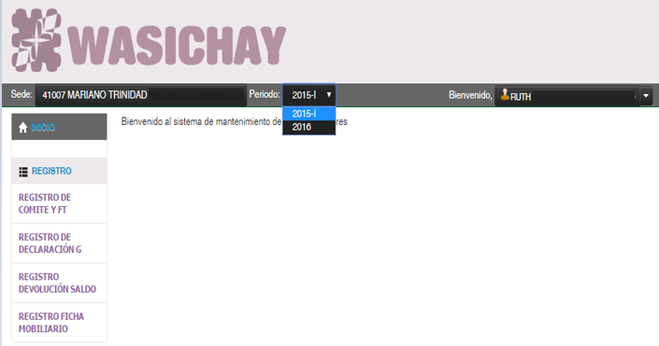
CAMBIAR SEDE
1° Clic en el nombre del Docente. Figurará la opción Cambiar Sede y Salir.
2° Seleccionar la Sede a la que desee acceder.

Slide 5
Registro de comité de mantenimiento y ficha técnica
Perfil Director

Slide 6
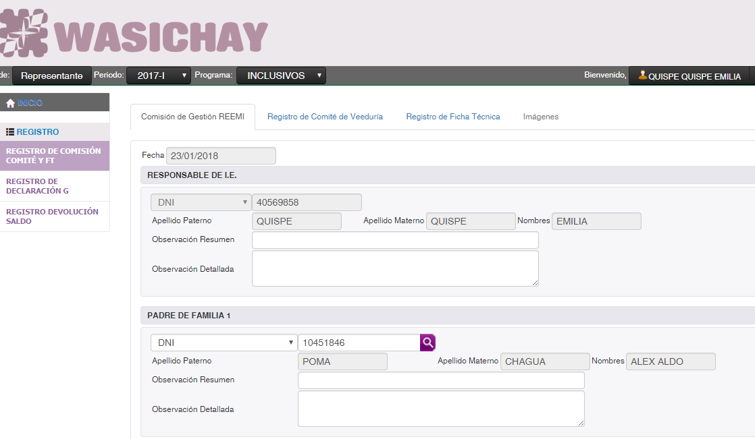
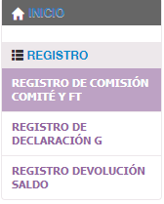
REGISTRO DE COMITÉ DE MANTENIMIENTO Y FICHA TÉCNICA
1° Revisar si la IE y etapa es la indicada
2° Selecciona la Opción de REGISTRO DE COMISION Y FT. Seleccionar Comité de Mantenimiento
4° Para registrar el comité digitará el número de DNI sin errores, dar clic en la lupa y cargará los datos de la persona
3° Revisar que el nombre del Responsable del Mantenimiento sea el correcto
3° Al registrar a los tres miembros deberá dar clic en REGISTRAR para continuar con el llenado de la Ficha Técnica.

Slide 7
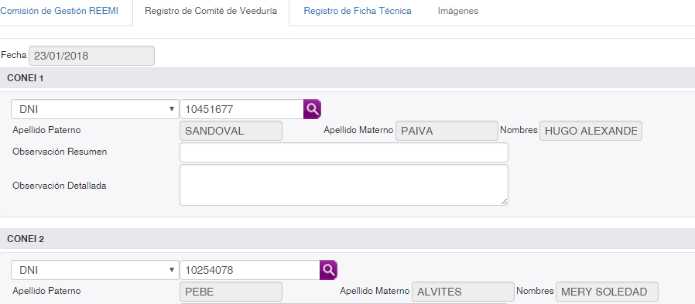
REGISTRO DE FICHA TÉCNICA
1° Selecciona la Pestaña de REGISTRO COMITÉ DE VEEDURÍA
2° Para registrar el comité digitará el número de DNI sin errores, dar clic en la lupa y cargará los datos de la persona
3° Al registrar a los tres miembros (CONEI) deberá dar clic en REGISTRAR para continuar con el llenado de la Ficha Técnica.
IMPORTANTE
El Sistema Wasichay se encuentra sincronizado con RENIEC por lo que un error en el número de DNI hará que se registre a otra persona.

Slide 8
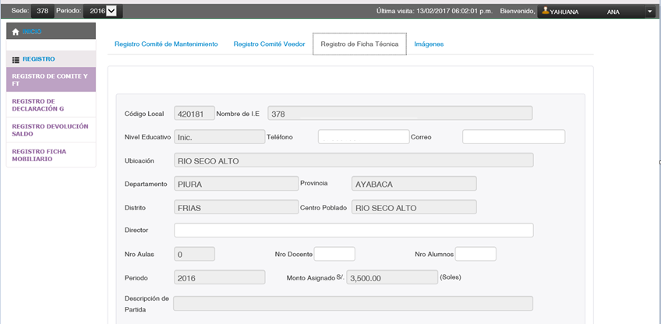
REGISTRO DE FICHA TÉCNICA
1° Seleccionar la opción REGISTRO DE FICHA TÉCNICA
2° Validar los datos registrados y detallar los espacios en blanco solicitados como nombre completo, correo electrónico y teléfono de contacto.
3° Dar clic en GUARDAR para empezar a ingresar los datos de la ficha técnica.

Slide 9
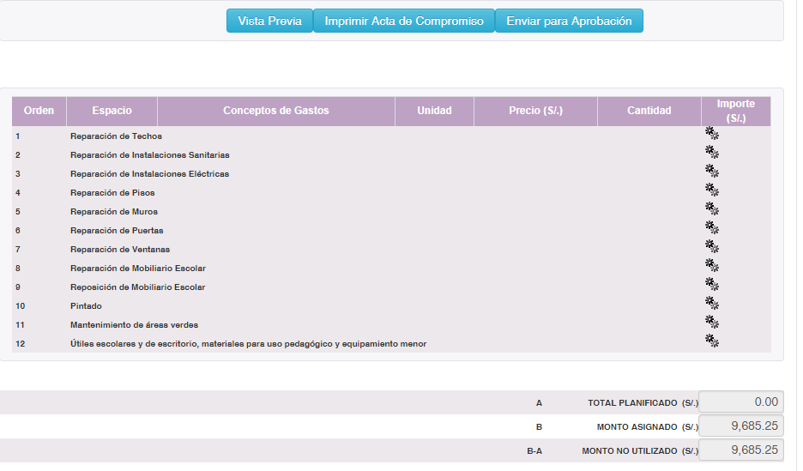
REGISTRO DE FICHA TÉCNICA
1° Se habilitarán las opciones VISTA PREVIA, IMPRIMIR ACTA DE COMPROMISO Y ENVIAR PARA APROBACION.
2° El listado de acciones de Mantenimiento para agregar en cada partida dar clic en los engranajes de lado derecho.
3° Al finalizar dar clic en ENVIAR PARA APROBACION presentar el expediente correspondiente para su verificación.

Slide 10
REGISTRO DE FICHA TÉCNICA
1° Se da clic en Agregar. Una opción a la vez.
2° Se habilitan las celdas. Puede seleccionar la opción AULA, SERVICIOS HIGIENICOS, COCINAS Y COMEDORES, ESPACIOS EXTERIORES, ESPACIOS ADMINISTRATIVOS.
3° Al terminar el llenado, se da clic en el para Guardar y en Aceptar para dar conformidad. Para eliminar se da clic y retorna al primer paso.

Slide 11
REGISTRO DE FICHA TÉCNICA
Si se va a modificar clic en el Lápiz
Para borrar clic en el Tachito.
En caso se requiera ingresar más información continuar con la opción AGREGAR, habilitando una línea más para llenar y continuar.

Slide 12
REGISTRO DE FICHA TÉCNICA
Para concluir deberá dar clic en aparecerá el mensaje de seguro de guardar nuevo ítem y debe ACEPTAR para dar conformidad. Repita los pasos para el registro de otras acciones de Mantenimiento.
Para Salir presione

Slide 13
REGISTRO DE FICHA TÉCNICA
La Vista Previa sirve para ser impresa y agregada al Expediente que se presenta en DRE/UGEL
El Acta de Compromiso debe ser impresa y debidamente firmada, además anexada al Expediente que se presenta en DRE/UGEL
Al finalizar el registro de la Ficha Técnica se debe Enviar para Aprobación de DRE/UGEL asimismo presentar el expediente que sustenta.

Slide 14
REGISTRO DE FICHA TÉCNICA
IMPORTANTE
El Sistema solo permitirá el registro de fechas del Plazo del Programa, cualquier fecha posterior no permitirá ser registrada.
Cuando se envía la Ficha Técnica para verificación, ya no se puede realizar modificaciones. Se debe coordinar con el Especialista de DRE/UGEL para ser habilitada para correcciones si se deseara.

Slide 15
Registro de declaración de gastos
Perfil Director

Slide 16
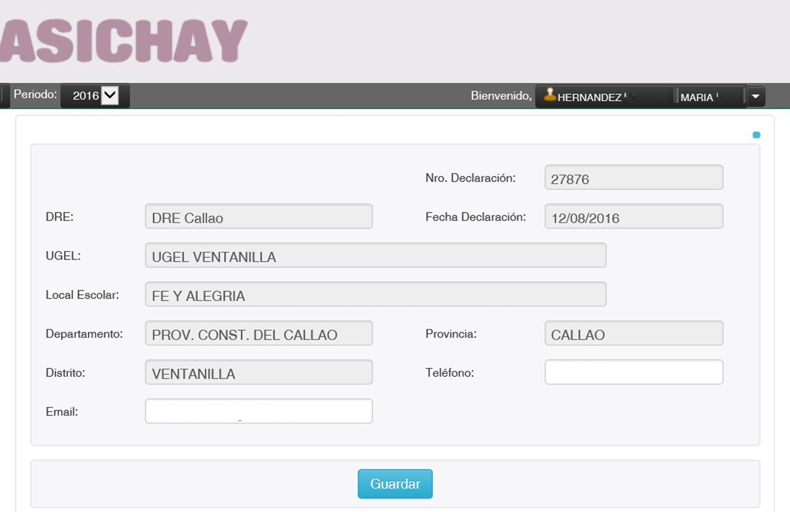
REGISTRO DE DECLARACION DE GASTOS
Aparecerán los datos de la IIEE, deberá llenar los espacios en blanco y se procede a dar Guardar para habilitar la Declaración de Gastos.
Aceptar la Declaración de Gastos

Slide 17
REGISTRO DE DECLARACION DE GASTOS
Después de Aceptar, figurará la lista de Acciones de Mantenimiento. Los engranajes del lado derecho permite ingresar datos en la acción que se ha trabajado.

Slide 18
REGISTRO DE DECLARACION DE GASTOS
Al terminar el llenado se da clic a Vista previa y después Enviar verificación, al realizar este paso la Declaración de Gastos es enviada automáticamente al Especialista de la UGEL/DRE para que sea revisado, verificado o rechazado no dando opción a modificar.

Slide 19
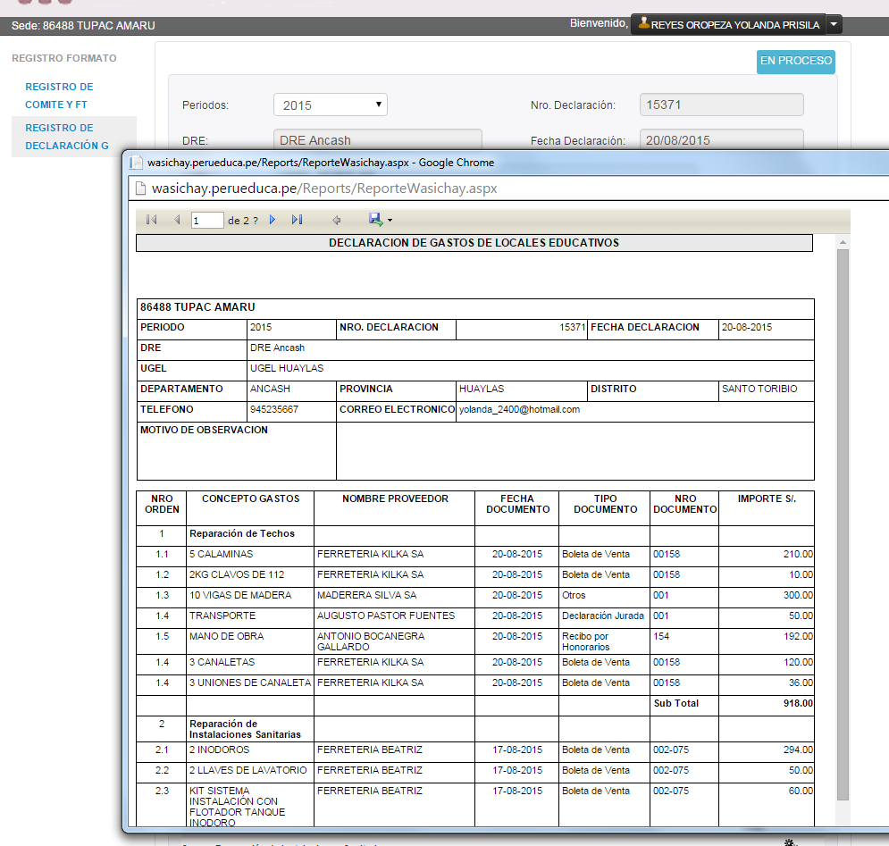
REGISTRO DE DECLARACION DE GASTOS
La Vista Previa se recomienda sea guardada en el formato PDF y ser adjuntado al expediente de Declaración de Gastos presentado en DRE/UGEL. Asimismo validar que cuente con correcta numeración (falla de la web).

Slide 20
REGISTRO DE DECLARACION DE GASTOS
LOS TRES ESTADOS DE LAS FICHAS TECNICAS Y DECLARACIONES DE GASTO
Cuando los documentos están en Proceso, pueden ser modificados por el Docente.
Cuando figura Registrado, es porque ya ha sido enviado al especialista de la UGEL/DRE para que sea revisado, no dando la opción para modificar o agregar más datos al Docente.
Si encontrara algún error, el Especialista puede retornar la FT o DG.
Cuando la FT o DG esta Verificada, no puede ser modificada y los únicos que pueden retornar son los responsables de PRONIED.
Las DG y FT solo pueden ser solicitadas para el retorno del Especialista de UGEL al de PRONIED.

Slide 21
Registro de devolución de saldo
Perfil Director

Slide 22
REGISTRO DE DEVOLUCIONES DE SALDO
Del Menú Principal, acceder a la opción REGISTRO DE DEVOLUCION SALDO, es exclusiva para devoluciones posteriores al cierre del Programa a la cuenta MED PRONIED (00000-860867), los saldos bancarios no deben ser registrados ya que son remitidos por el Banco de la Nación a PRONIED periódicamente. Aparecerá una alerta de solo registrar los abonos a la Cuenta PRONIED. Dar clic en Aceptar.

Slide 23
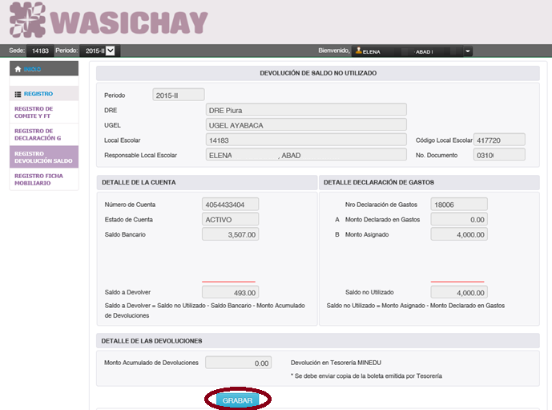
REGISTRO DE DEVOLUCIONES DE SALDO
Este paso es sólo para validar los datos registrados, que figure toda la información. Dar Clic en GRABAR.
Posteriormente en ACEPTAR para habilitar la opción de INGRESAR DEVOLUCION.

Slide 24
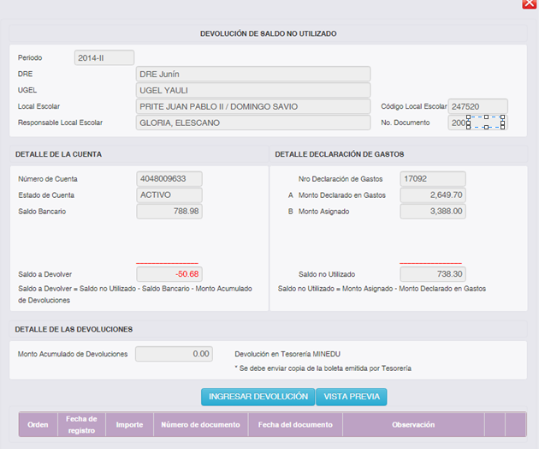
REGISTRO DE DEVOLUCIONES DE SALDO
Se habilitará la opción “INGRESAR DEVOLUCIÓN” para el registro de los vouchers (sin limite de registro) y la de “VISTA PREVIA” para generar un documento en formato PDF e imprimir para adjuntar en Expediente de Declaración de Gastos.

Slide 25
REGISTRO DE DEVOLUCIONES DE SALDO
Deberán ingresar el monto depositado (número) sin comisiones, el número de documento y la observación (Devolución de saldo, devolución de intereses, etc.). Sin guiones. Adjuntar voucher en formato jpg y jpeg.
Dar clic para grabar el documento. El Wasichay indicará que se guardó correctamente la devolución.
Dar clic para aceptar.

Slide 26
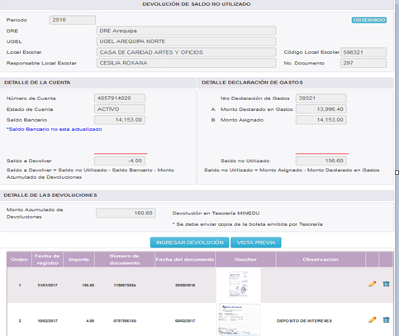
REGISTRO DE DEVOLUCIONES DE SALDO
Si hay más devoluciones se podrán seguir ingresando repitiendo los pasos anteriormente mencionadas (El estado de la devolución debe estar en OBSERVADO no en verificado). Una vez ingresada las devoluciones se podrá dar vista previa y descargar la información para ser presentada en Mesa de Partes de DRE/UGEL.
Terminado de ingresar el total de la devolución se procede a informar al especialista de ugel para que lo VERIFIQUE
.

Slide 27
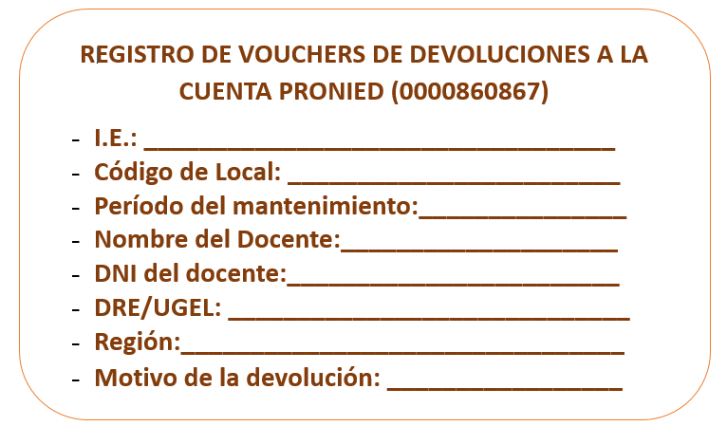
REGISTRO DE DEVOLUCIONES DE SALDO
Deberá remitir la información a su Especialista DRE/UGEL quien remitirá a UGM Pronied. El Formato de Registro de Vouchers puede ser facilitado por el Especialista DRE/UGEL.

Slide 28
Mensajes de error del sistema wasichay
Ante cualquier inconveniente contactarse al Call Center

Slide 29
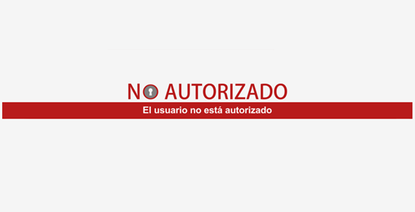
Mensajes de error al acceder al sistema
1.Al acceder al link de activación sale el mensaje: NO AUTORIZADO: el link que se remite solo tiene una duración de 48 horas después de ese tiempo se desactiva, también sale cuando ya se realizo la validación, este link solo se utiliza una sola vez
2. El usuario no presenta periodo, se tiene que activar la IIEE de este año, se tiene que comunicar al Call Center para solicitar la activación de la IIEE correspondiente al presente año.

Slide 30
4. NO ES POSIBLE INICIAR SESION, CONTACTE CON SU ADMINISTRADOR: cuando es usuario nuevo y aun no valida su datos en el Sistema Passport .
5. USUARIO Y/O CONTRASEÑA INCORRECTA: cuando el docente esta ingresando una contraseña que no han sido registrados en el sistema Passport y tiene generar una nueva.

Slide 31
Nuevos Usuarios en el
Sistema Passport- Wasichay
SOLUCIONES:
Para poder realizar el registro de un usuario al sistema Wasichay es muy importante seguir los siguientes pasos:
1. Tener los datos completos del Docente y la Institución. Es importante que el docente recuerde la contraseña del correo electrónico.
CODIGO DE LOCAL: XXXXXX
CODIGO MODULAR: XXXXXX
NOMBRE DE LA IE: XXXXXX
PERIODO: XXXX-X
NOMBRE COMPLETO: XXXX
DNI: XXXXXXXX
CORREO: XXXXXXXX@XXX.COM
2. Remitirán el correo al especialista Wasichay o se comunicaran telefónicamente solicitando el link de activación de MENSAJERÍA DEL MINISTERIO DE EDUCACION con el Asunto: Activación de Cuenta Passport.

Slide 32
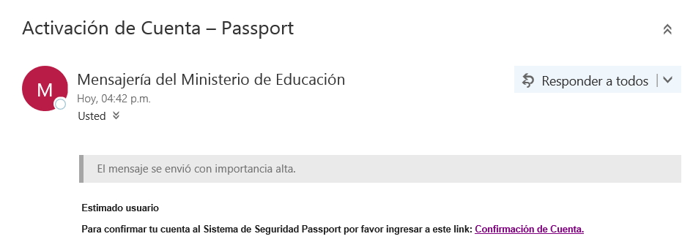
3. Se remitirá el correo de activación de MENSAJERÍA DEL MINISTERIO DE EDUCACION con el Asunto: Activación de Cuenta Passport.
4. Dar clic en Confirmación de Cuenta.

Slide 33
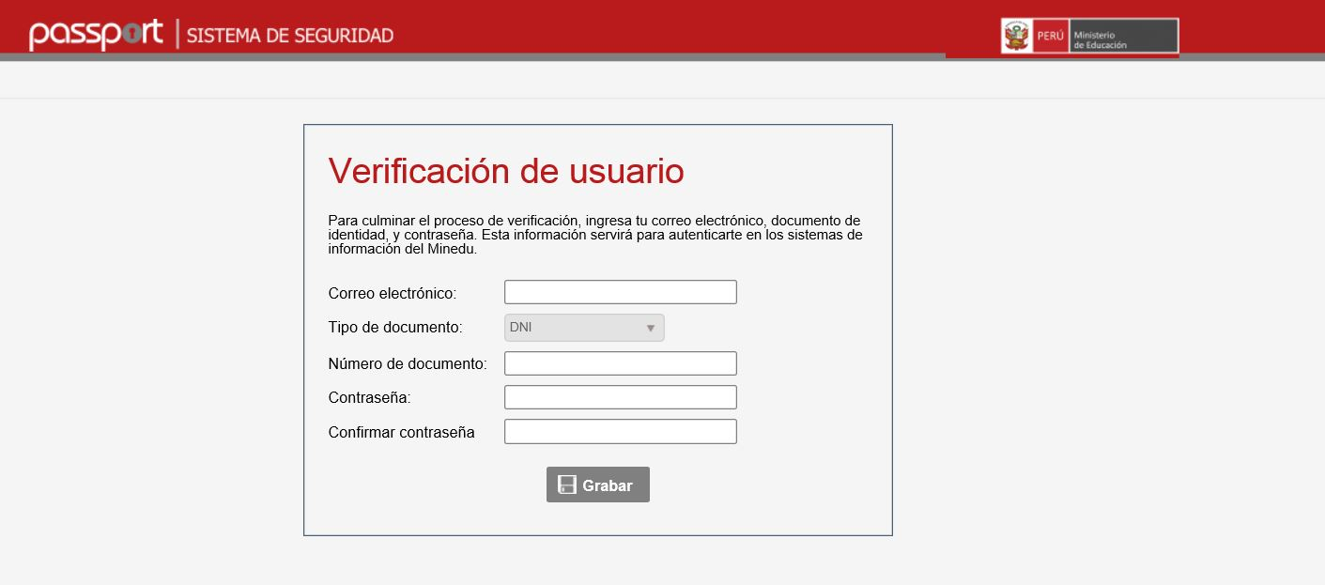
Al dar click en confirmar cuenta nos sale la siguiente pantalla donde se debe:
5. Confirmar los datos de correo electrónico y asignar una contraseña de mínimo 9 caracteres entre letras y números.
6. Dar clic en GRABAR. Indicará que la verificación fue exitosa;
7. Cerrar la ventana de Sistema Passport que se ha aperturado automáticamente.
8. Intentar el registro nuevamente el ingreso a la web wasichay.perueduca.com.pe
Nota Importante: Para visualizar la etapa en el Sistema Wasichay, el docente ya debe tener el número de la cuenta aperturada por el Banco de la Nación a pedido de PRONIED para el programa correspondiente En caso de error contactarse con Call Center del Sistema Wasichay

Slide 34
Cambio de Contraseñas
Sistema Passport
Wasichay te recuerda que los docentes que ya han validado sus accesos pueden realizar el cambio de sus contraseñas
Pasos a Seguir:
1. ingresar a la opción: ¿HAS OLVIDADO CONTRASEÑA?
2. Dar clic.
3. Seleccionar el tipo de documento, ingresar el numero y escribir el correo personal con el que se valido el acceso.
4. Dar clic en ENVIAR. Indicará que los datos fueron enviados correctamente.

Slide 35
5. Ingresar a su correo personal y ubicar el siguiente correo: RESTAURACION DE CONTRASEÑA y dar Clic.
6. Confirmar los datos y generar la nueva contraseña que debe tener numero y letras no menor de 8 dígitos y se da clic en GRABAR.

Slide 36
6. Cerrar la ventana de Sistema Passport que se ha aperturado automáticamente . Realizar el registro nuevamente en la web wasichay.perueduca.com.pe
Nota Importante: para el cambio de contraseña es importantes primero haber recibido el correo de Activación de cuenta.

Slide 37
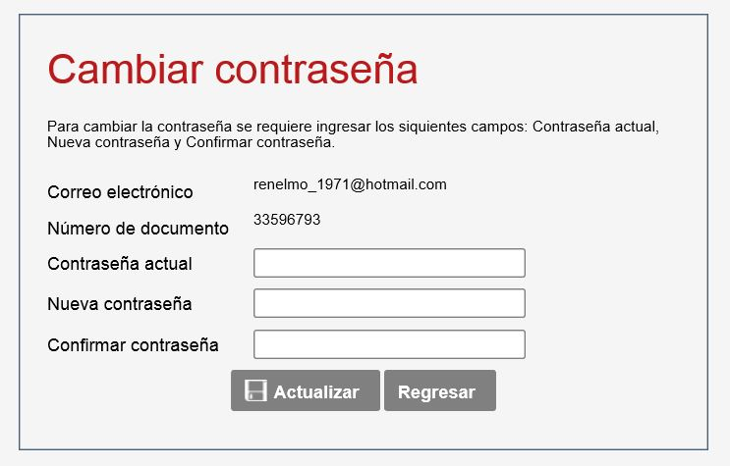
Caducidad de Contraseñas Sistema Passport
Wasichay te recuerda que las contraseñas caducan cada 2 meses y medio a 3 meses. Para renovar el acceso deberá seguir los siguientes paso:
Pasos a Seguir:
1. El mensaje indicará TU CONTRASEÑA HA CADUCADO. ¿DESEA CAMBIARLA?
2. Dar clic en SI.
3. Asignar una nueva contraseña. Puede ser como mínimo 8
caracteres entre letras y números. (no puede ser solo números).

Slide 38
4. Dar clic en GRABAR. Indicará que se cambió la contraseña correctamente.
5. Cerrar la ventana de Wasichay.
6. Intentar el registro nuevamente el ingreso a la web wasichay.perueduca.com.pe

Slide 39
4. Dar clic en GRABAR. Indicará que se cambió la contraseña correctamente.
5. Cerrar la ventana de Wasichay.
6. Intentar el registro nuevamente el ingreso a la web wasichay.perueduca.com.pe
Nota Importante: La activación de su correo electrónico como USUARIO para acceder al Sistema Passport de Wasichay. Si no recuerdan su contraseña de su correo personal deberán solicitar se asigne un nuevo correo personal (del que si recuerden la contraseña) y contactarse por correo electrónico con su Especialista Wasichay o nuestro Call Center al 016155787 a los anexos 25505, 25241, 25508, 25515 y/o 25360.

Slide 40
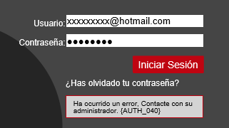
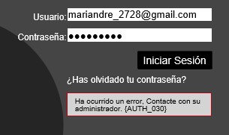
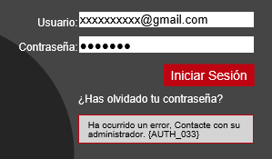
MENSAJES DEL SISTEMA
Wasichay les informa de los mensajes mas comunes al tratar de acceder al sistema :
Cuando sale AUTH_040 es por que la contraseña ingresada es incorrecta
Cuando sale AUTH_030 es por que el usuario ingresado es incorrecto
Cuando sale AUTH_033 es por que el usuario no ha sido aún validado ni la contraseña generada.

Slide 41
Call Center Wasichay
01-6155960
Tatiana Díaz anexo 25241 Correo Electrónico: tdiaz@minedu.gob.pe
Isabel Medrano anexo 25360 Correo Electrónico: imedrano@minedu.gob.pe
Pamela Cáceres anexo 25505 Correo Electrónico: ccaceresp@minedu.gob.pe
Rosmery Sánchez anexo 25515 Correo Electrónico: resanchez@minedu.Gob.pe

Slide 42
MUCHAS GRACIAS.

